Slide 1

일본의 전통 예능
(이케바나, 다도, 노, 가부키, 라쿠고)
1조
이충훈, 김민지, 예주현, 최기주, 최은지

Slide 2

이케바나(生け花)

Slide 3
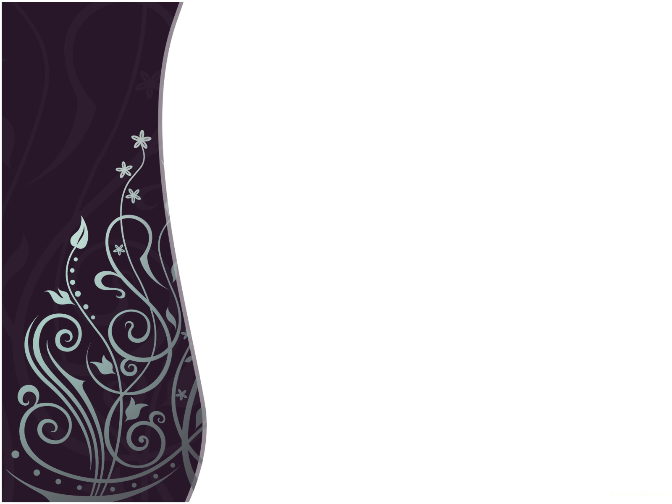
목차
1. 이케바나란?
2. 이케바나의 역사
3. 이케바나의 양식
4. 이케바나의 미적 포인트

Slide 4

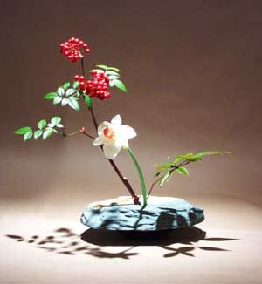
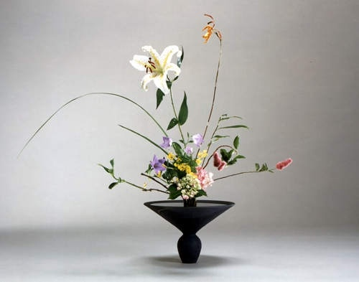
이케바나란?
이케바나는 일본의 전통예술의 하나로 꽃이나 줄기, 잎들을 자르고 정리하여 화병이나 비슷한 그릇에 아름답게 담아내는 것

Slide 5
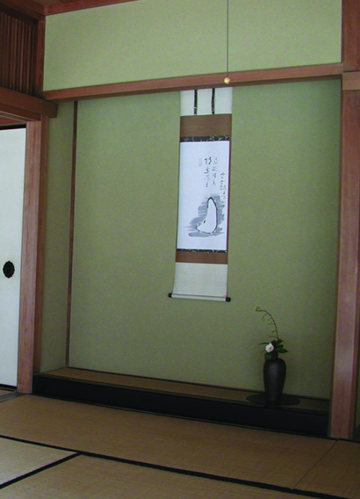
이케바나의 역사
6세기경 중국 불교 승려들이 부처님 제단에 꽃을 바치는 것에서 처음 시작됨
오늘날과 같이 예술의 행위로서 자리 잡은 것은 도코도마라는 공간이 만들어진 15세기경부터
*도코도마: 방바닥을 약간 높여 화병 등을 놓아두는 곳

Slide 6
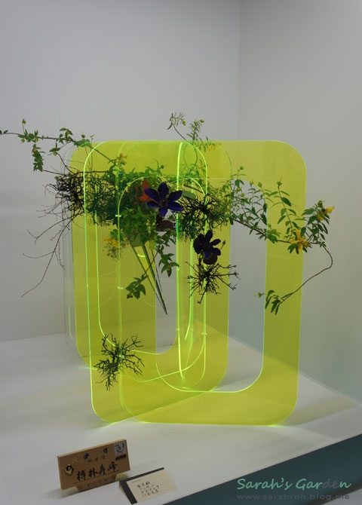
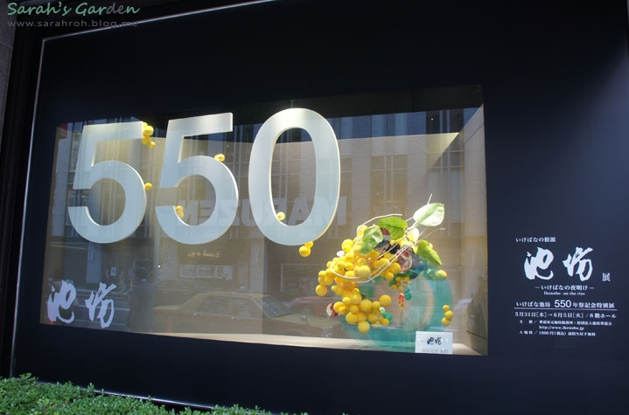
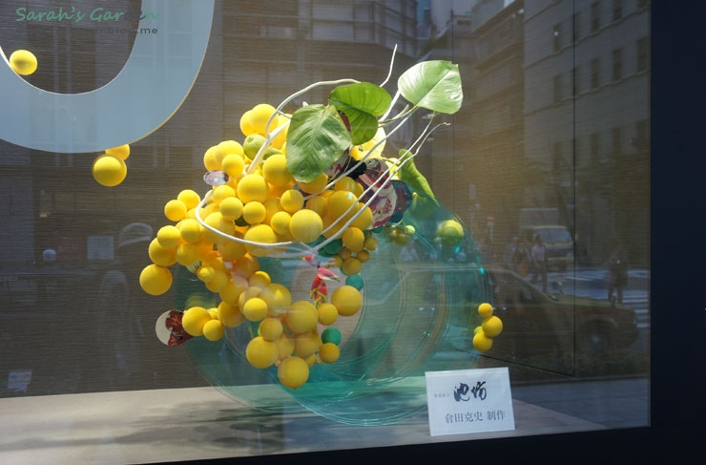
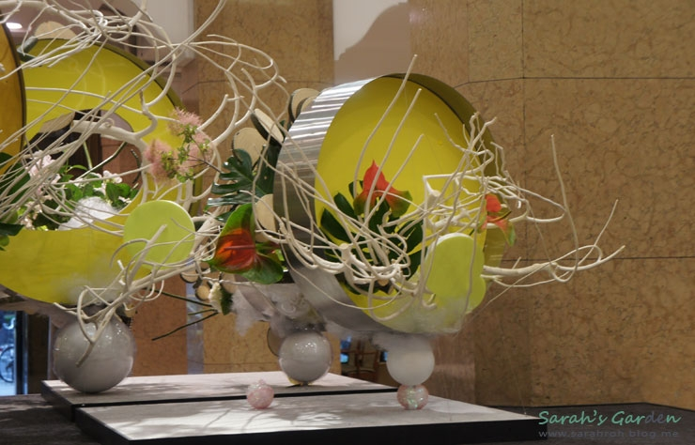
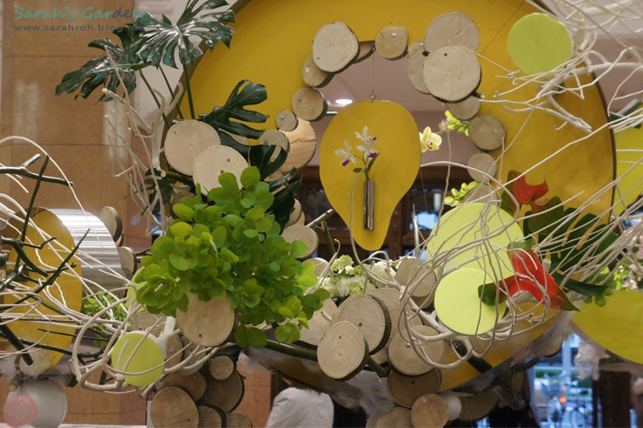
이케바나의 역사
꽃을 꽂는 방법이나 도구의 차이에 따라 기법이 형성 되고 이론이 전개 되며 유파가 성립됨
현재 일본에는 3천여개의 유파가 존재함
대표적 유파로 이케노보 센케이에 의해 만들어진 ‘이케노보’가 있음

Slide 7
이케바나 양식
릿카
나게이레
세이카
모리바나
지유바나

Slide 8
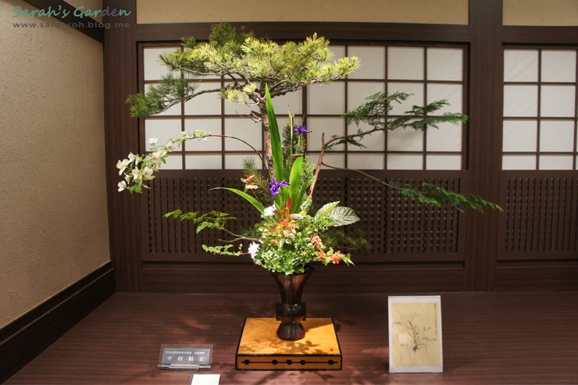
이케바나 양식
다테바나
릿카
릿카
- 초기 고전적 꽃꽂이는 꽃이나 꽃나무를 그대로 세운다는 의미의 ‘다테바나’라고 불렸으나 차츰 양식이 정비되면서 ‘릿카’라 불림.
- 규모가 커서 웅장하고 화려하며 일정한 형식을 가지는 것이 특징

Slide 9
이케바나 양식
나게이레
규격화된 화병이 아닌 그릇에도 손쉽게 가벼운 기분으로 꽃을 넣어 이케바나를 할 수 있다는 의미
릿카에 대한 일종의 반발로 탄생함
즉석에서 만들어 보일 수 있고 즉흥적 운치를 즐길 수 있는 것이 특징

Slide 10
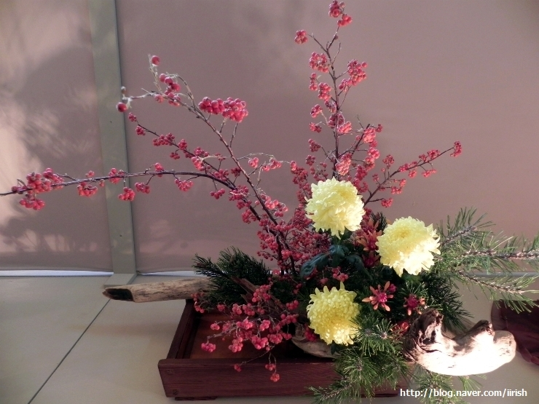
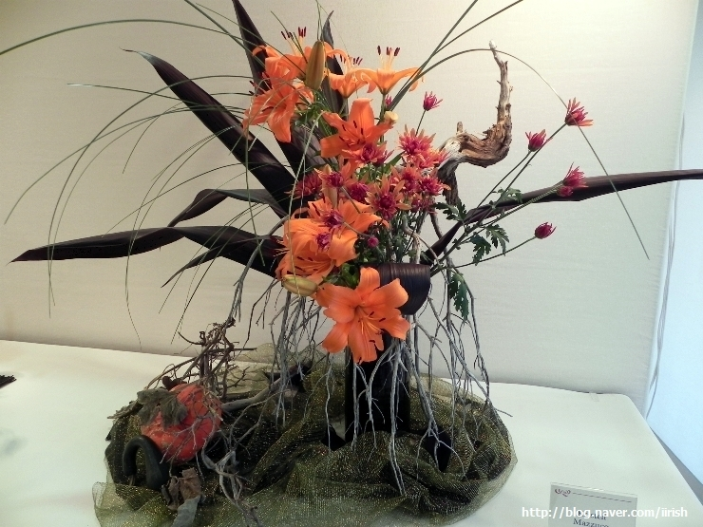
이케바나 양식
세이카
릿카를 간략하게 할 목적으로 만들어진 양식
아케노보 유파에서는 릿카를 간략하게 한 작은 꽃꽂이라는 뜻으로 ‘쇼카’라고함

Slide 11
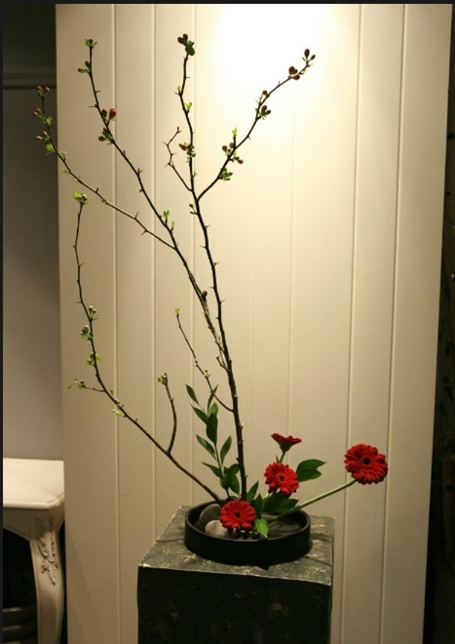
이케바나 양식
모리바나
서양꽃과 일본꽃의 조화를 추구
러.일 전쟁 후‘오하라 운신’에 의해 서양꽃을 이용해 새롭게 만들어진 이케바나양식
수반형식의 화기를 이용 화려한 색상의 꽃 사용

Slide 12
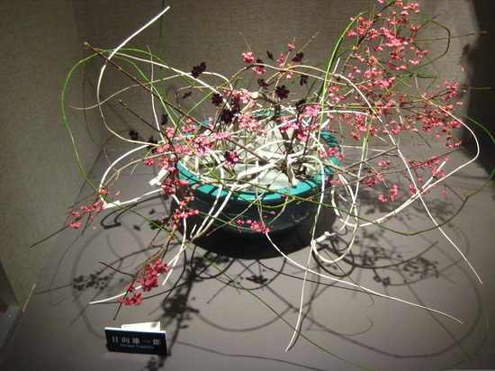
이케바나 양식
지유바나
이케바나의 전통적인 형식주의를 탈피하여 예술적인 이케바나를 추구하려는 경향을 ‘지유바나’라고 함

Slide 13
이케바나의 미적 포인트
균형
운율감
운동감
색채

Slide 14
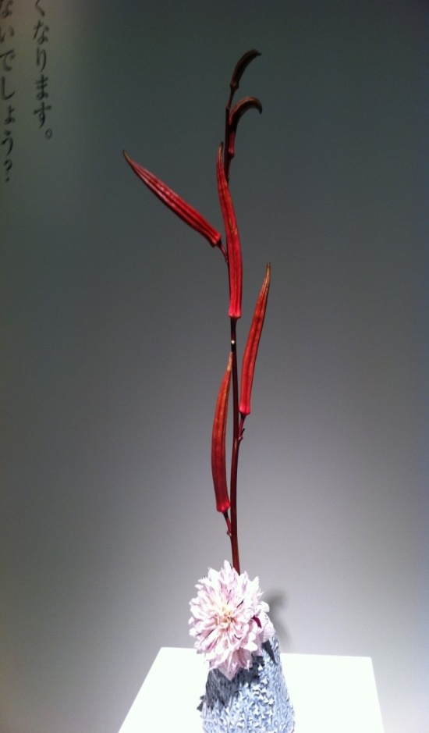
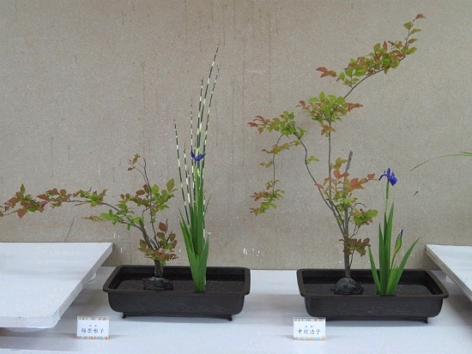
이케바나의 미적 포인트
균형
- 밸런스를 갖추는 미의 기본적인 요소
- 꽃이나 가지, 풀 등을 상호간에 생기는 무게중심을 어떻게 배치하는가에 대한 포인트.

Slide 15
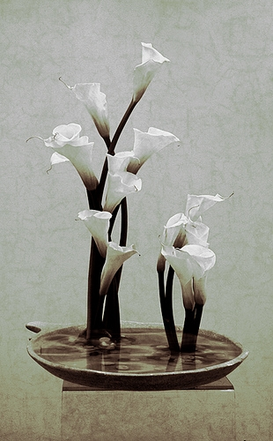
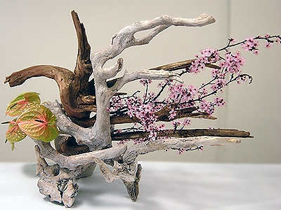
이케바나의 미적 포인트
- 리듬을 말함
- 꽃이나 풀잎 혹은 가지의 선을 어떻게 흘러가는 듯이 배치하는가에 따라 생겨나는 아름다움
운율감

Slide 16
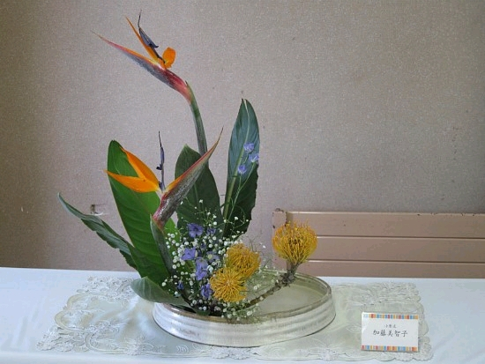
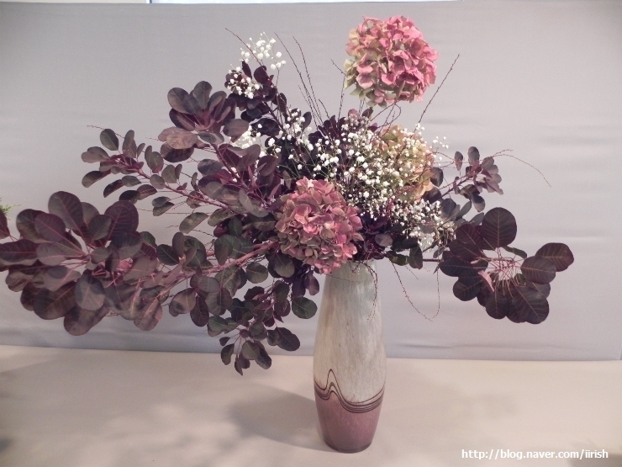
이케바나의 미적 포인트
- 이케바나의 재료들을 어떻게 배치하는가에 따라서 생겨나는 아름다움
운동감

Slide 17
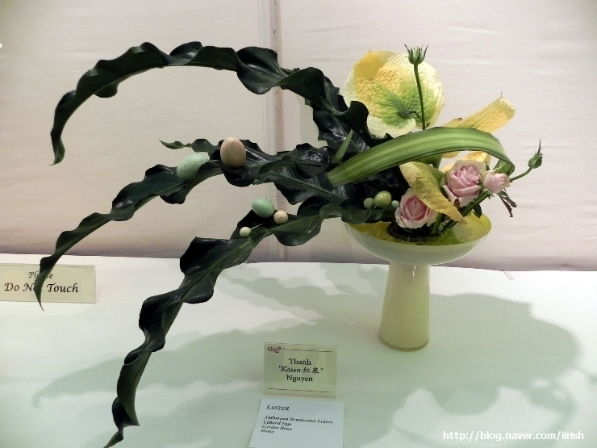
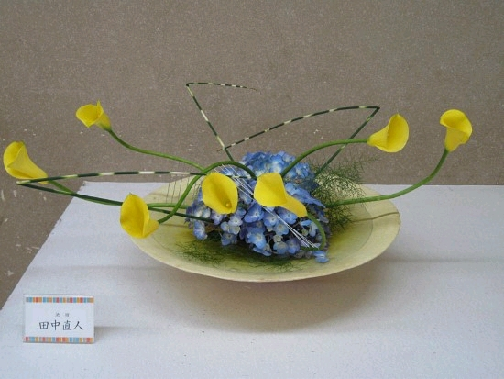
이케바나의 미적 포인트
- 색채의 변화로 부드럽기와 세기 감정 등을 표현할 수 있게 된다.
색채

Slide 19
다도(茶道)

Slide 20
목차
1. 다도란 무엇일까?
2. 다도의 윤리
3. 사규
4. 다사칠식
5. 좋은 다회란?
6. 다회를 가질 때 주의해야 할 점
7. 동영상

Slide 21
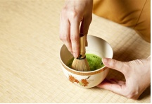
다도란 무엇일까?
단순히 차를 마시는 행위?
규칙에 따라 차를 마시는 행위?
정신수양
종합예술

Slide 22

다도의 윤리
일기일회(一期一會)

Slide 23
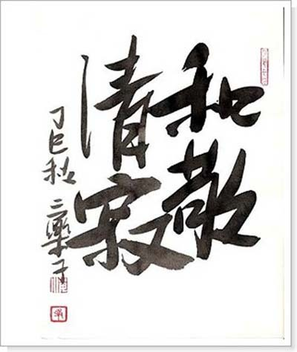
사규(四規)
화(和)
경(敬)
청(淸)
적(寂)

Slide 24
다사칠식
낮다회
밤다회
아침다회
새벽다회
자취다회
불시다회
개봉다회
다사칠식
茶事七式

Slide 25
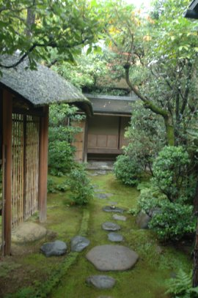
좋은 다회란 무엇일까?

Slide 26
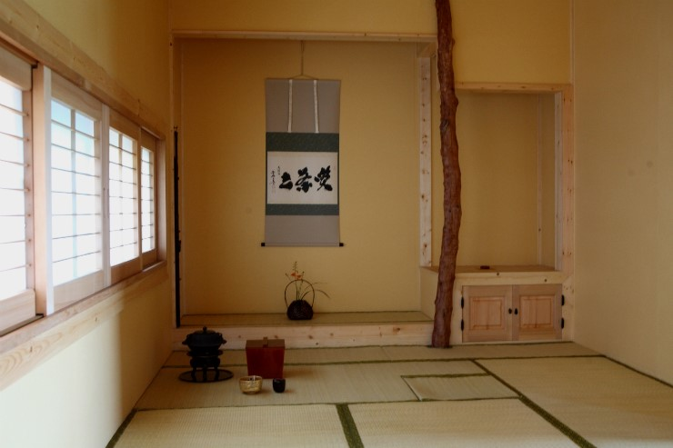
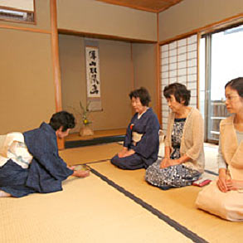
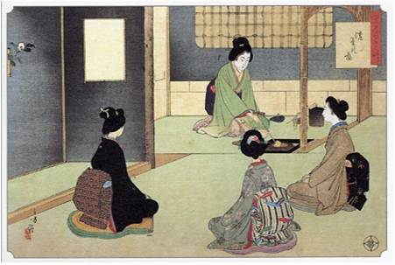
다회를 가질때 주의해야할 점
최대 5명
다실에는 반드시 족자나 꽃꽃이로 장식
세속적인 이야기는 금지
최대 5명!
다실에는 반드시 장식을 한 것!
세속적인 이야기는 금지!

Slide 27
동영상

Slide 28
노[能]

Slide 29
목차
1. 노의 역사
2. 노의 가면
3. 노의 무대
4. 노의 내용과 배우
5. 노의 연기
6. 노의 동영상

Slide 30
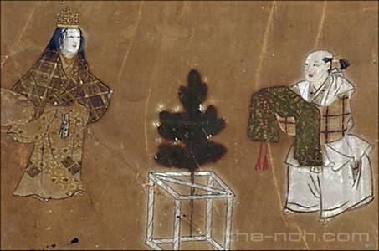
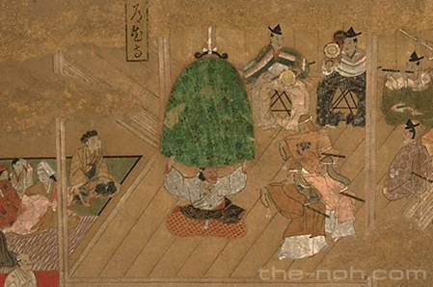
노의 역사
*노는 700년 이상의 역사를 가지고 있다.

Slide 31
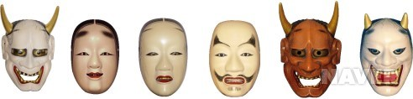
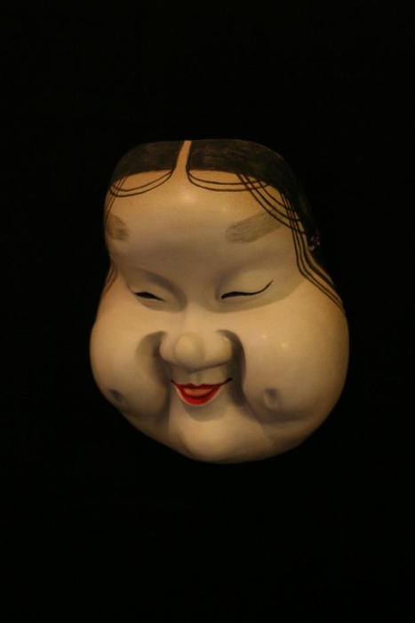
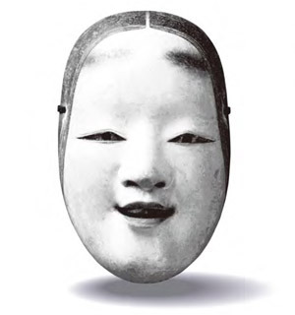
노의 가면
*노의 생명 = 가면(노멘)
노는 가면의 예술

Slide 32
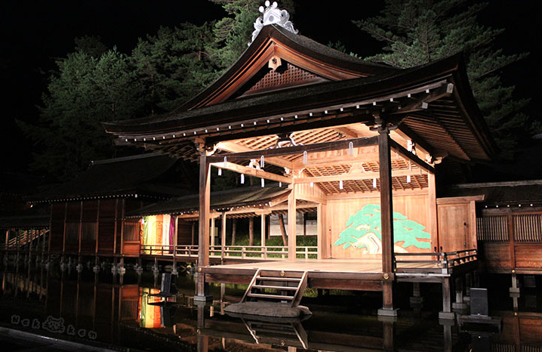
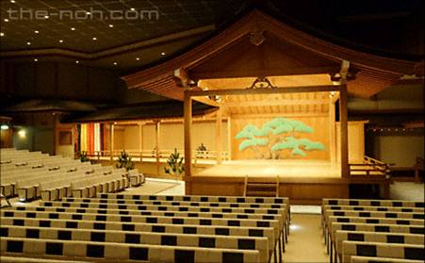
노의 무대
*노의 무대는 실내무대와 야외무대가 있다.

Slide 33
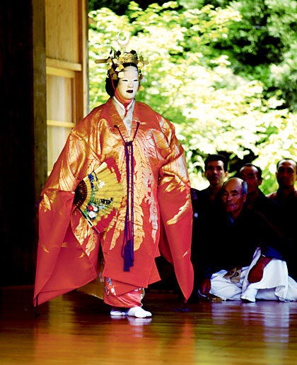
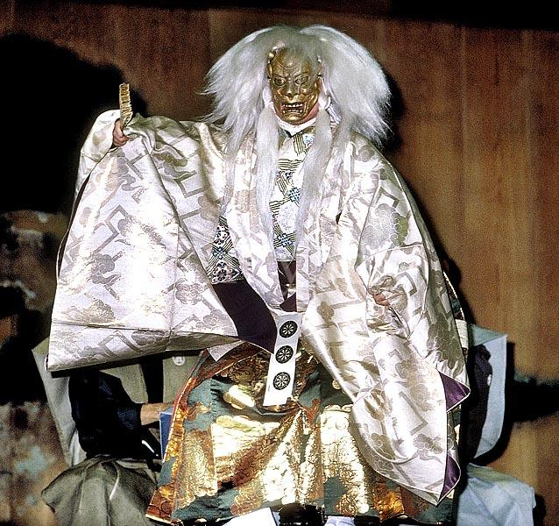
노의 내용과 배우
*시테 = 주인공
와키 = 부 주인공

Slide 34
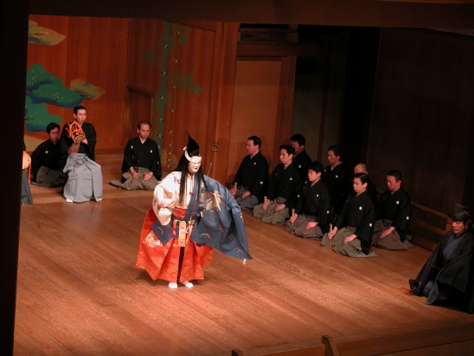
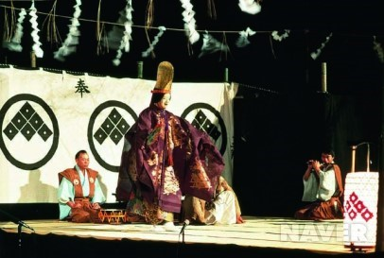
노의 연기
*노의 연기자는 스리아시 연마에 생애를 다 바친다.

Slide 36
가부키(かぶき)

Slide 37
목차
가부키란?
가부키의 모습
가부키의 역사 및 발달 과정
가부키의 분류 방법에 따른 구분
가부키 주요용어와 동영상

Slide 38
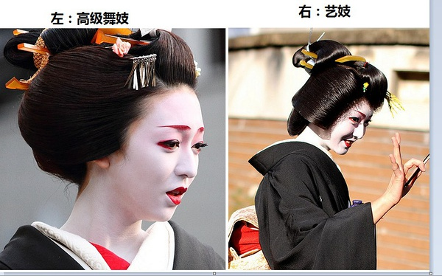
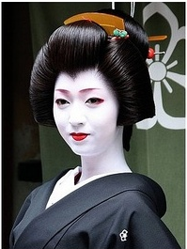
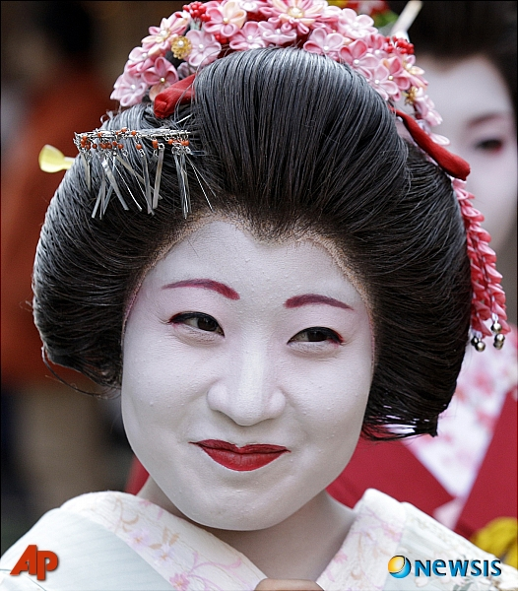
가부키란?
음악과 무용,기예가 어우러진 일본의 전통연극으로 서민들이 즐겼던 예술
가부키의 모습

Slide 39
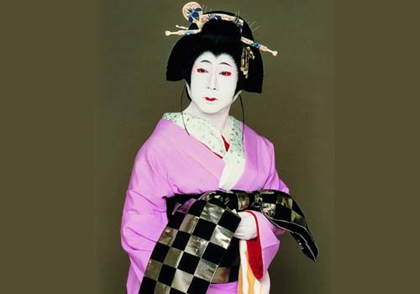
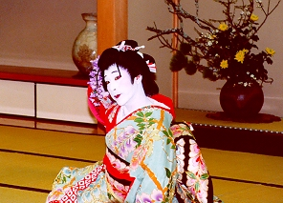
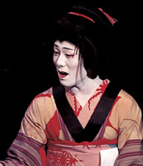

Slide 40
가부키의 역사 및 발달과정
최초 가부키 공연 : 1603년 “오쿠니 가부키”
1629년
도쿠가와 막부에 의해 “유녀 가부키” 금지
1652년
”미소년 가부키” 금지
1653년
지금의 ‘가부키’형식
현재
가부키 부활(조건-여성,소년의 출연 금지,성인남자만 출연)
성인남자의 가부키 “야로 가부키”

Slide 41
가부키의 분류방법에 따른 구분
양식(형식)에 따른 구분
시대극
도쿠가와 시대 중기 이전,역사상 유명한 인물이나 무사들이 등장
세태극
도쿠가와 시대 이후,
시장상인 활약,연애,살인,의리,인정 등의 사건
무용극
춤,음악을 가장 중요한 요소로 삼는 극

Slide 42
내용에 따른 구분
무사 계급 안의 사건이나 역사적 사실
지다이 모노
남녀의 연애사건이나 서민 사회의 세태
세와 모노
근세 영주들의 사건
오이에 모노

Slide 43


가부키 주요용어와 동영상
구마도리
배우들이 얼굴에 붉은색, 푸른색, 검은색으로 분장하는 것
온나가타
여자역을 전문으로 하는 남자 배우
마에
가부키 연기법,
극의 내용이 절정에 달한 순간 정지 상태로 극적인 포즈를 취함
http://www.youtube.com/watch?v=67-bgSFJiKc

Slide 44
라쿠고(らくご )

Slide 45
목차
1. 라쿠고란?
2. 요세
3. 라쿠고카
4. 라쿠고의 역사

Slide 46
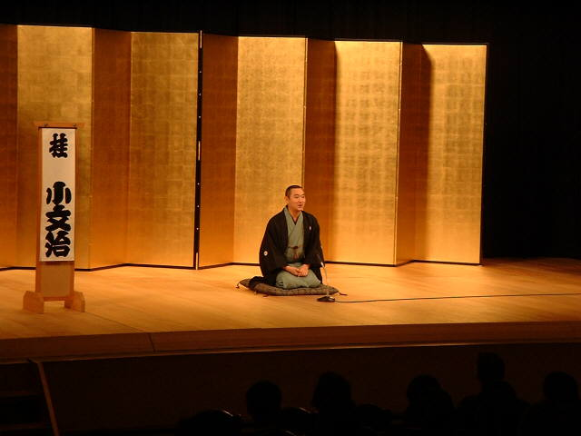
라쿠고란?
유머러스한 내용을 재미있게 이야기하여 청중을 즐겁게 하는 일본 특유의 대표적인 요세 예능이며 와게이의 하나입니다.

Slide 47
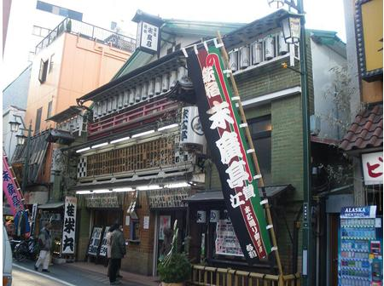
1)요세
라쿠고가 공연되는 대표적인 요세(신주쿠스에히로테이)

Slide 48
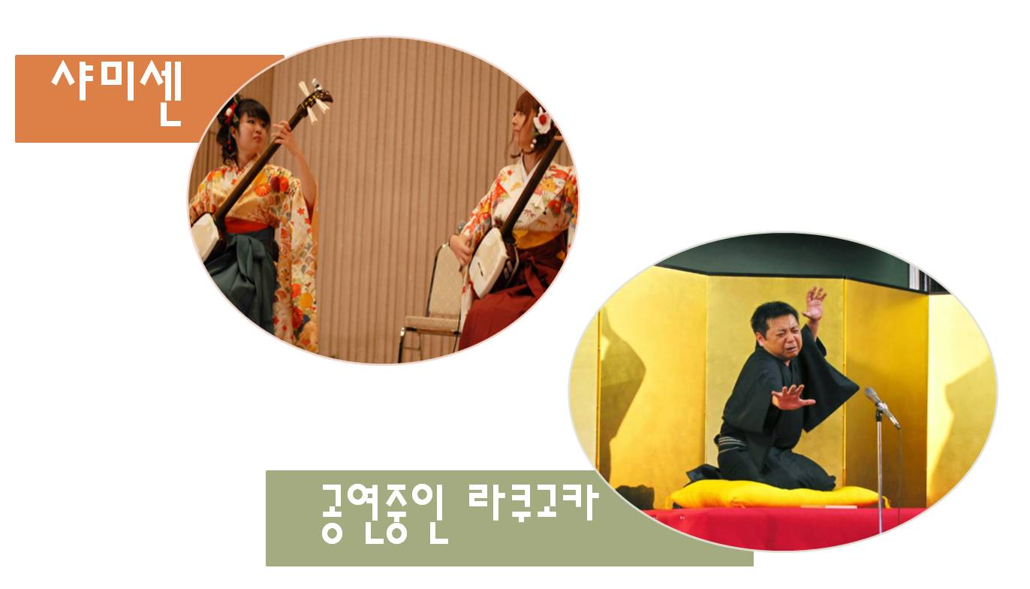
2)라쿠고카
라쿠고를 하는 사람을 라쿠고카라고 하며 만담과는 달리 무대 장치를 일체 사용하지 않으며 유일한 반주 음악은 이야기의 장단을 맞추는 북과 샤미센, 대금이며, 그 짧은 연주가 라쿠고카의 등장과 퇴장을 알린다.

Slide 49
3)라쿠고의 역사
에도 시대에 탄생
메이지 시대에 정착
메이지유신 이후 큰 전성기
400년 가까운 역사를 지닌 일본 전통 대중예술
점차 직업적인 라쿠고가의 등장에 의해 옥내로 옮겨와 상설공연장인 요세에서 공연되었다.
쇠퇴할 때도 있었지만 다시 부흥

Slide 50
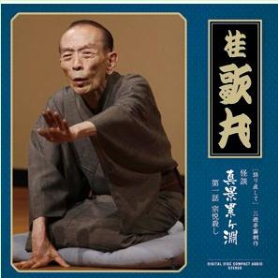
3)라쿠고의 역사
에도 라쿠고(산유테이 엔초)
그는 <괴담 모란등롱〉을 비롯하여, 라쿠고와 고단을 구연한 것을 기록한 속기본의 간행은 메이지 시기의 언문일치운동에 커다란 영향을 끼쳤다. 문학에서 언문일치운동의 추진자인 후다바테이 시메이(二葉亭四迷)가 엔초의 속기본을 높이 평가하였음은 라쿠고와 근대소설의 문체, 묘사 등과의 영향관계를 보여주는 하나의 좋은 예이다.

Slide 51
감사합니다

